Slide 1

Môn: TOÁN
LỚP 3 – TUẦN 27

Slide 2
KHỞI ĐỘNG

Slide 3

Câu 1: Số lớn nhất trong các số
71 058 ; 72 102 ; 72 156 là số:
A: 71 058
B: 72 102
C: 72 156

Slide 4
Câu 1: Số lớn nhất trong các số
71 058 ; 72 102 ; 72 156 là số:
C: 72 156

Slide 5
Câu 2: Số lớn nhất có 5 chữ số là:
A: 90 000
B: 99 999
C: 99 991

Slide 6
Câu 2: Số lớn nhất có 5 chữ số là:
B: 99 999

Slide 7

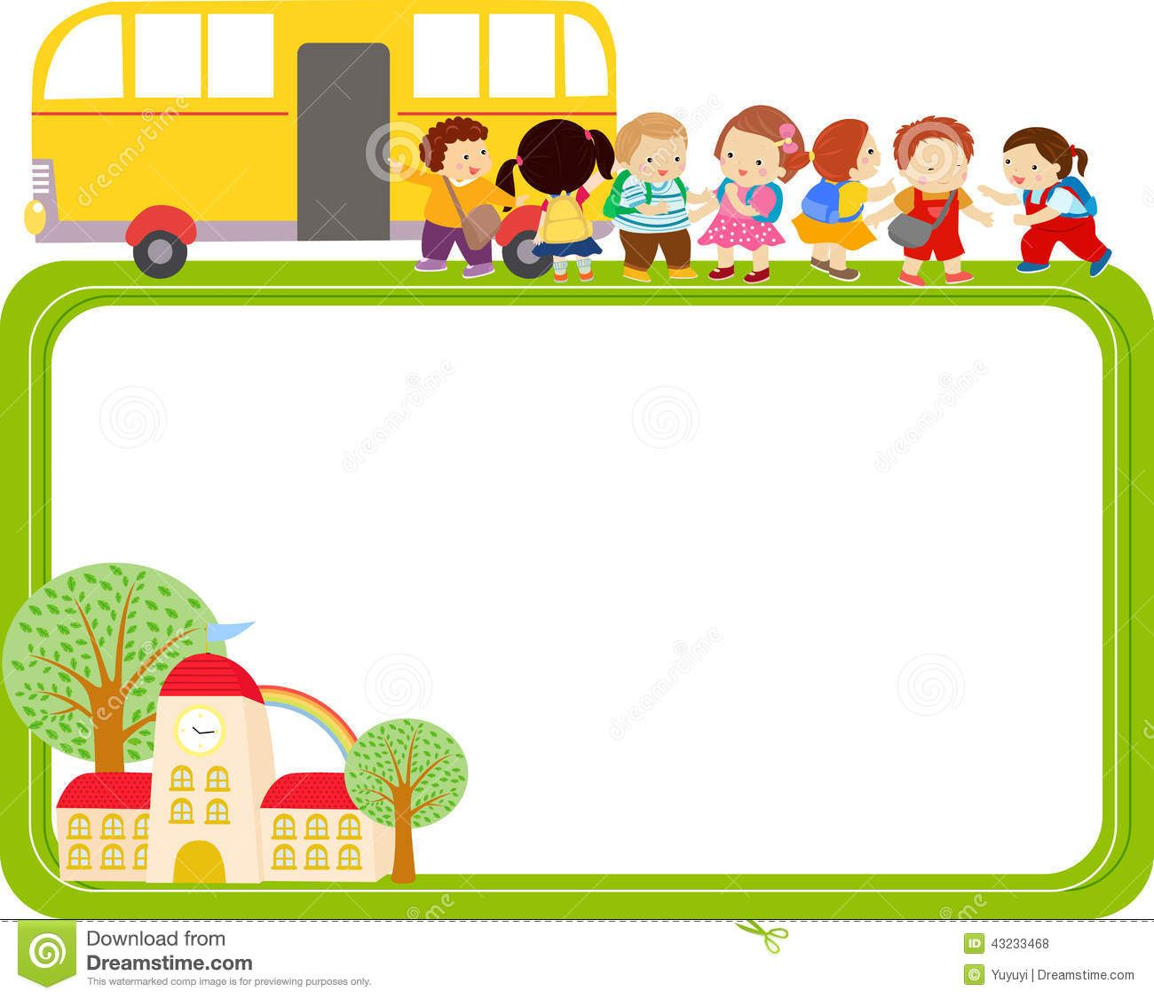
SỐ 100 000 – LUYỆN TẬP

Slide 8
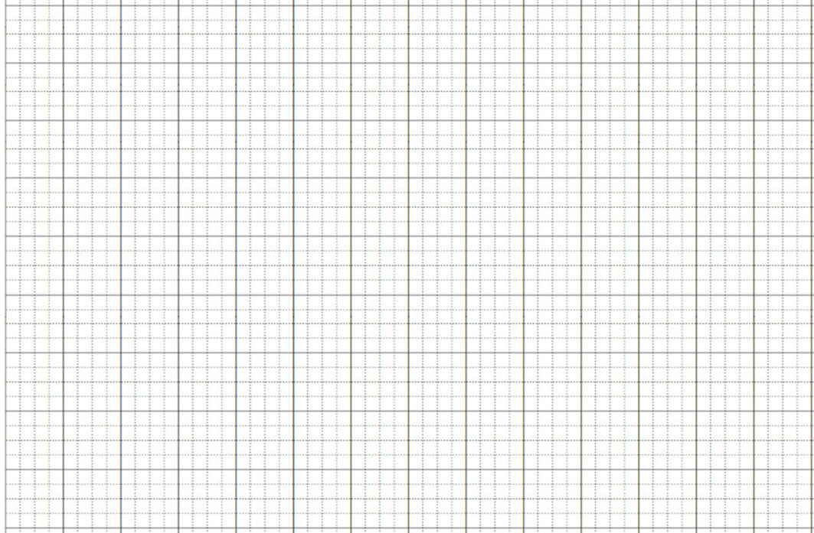
Thứ sáu ngày 25 tháng 3 năm 2022
Toán:
Số 100 000 – Luyện tập

Slide 9

Mục tiêu bài học
1
2
3
Nhận biết số 100 000 (một trăm nghìn – một chục vạn)
Nêu được số liền trước, số liền sau của một số có năm chữ số.
Trình bày sạch đẹp, cẩn thận khi làm bài.

Slide 10
HOẠT ĐỘNG
HÌNH THÀNH KIẾN THỨC MỚI

Slide 11

10 000
10 000
10 000
10 000
10 000
10 000
10 000
10 000
10 000
10 000
10 000
10 000
10 000
10 000
10 000
10 000
10 000
10 000
10 000
10 000
10 000
10 000
10 000
10 000
10 000
10 000
10 000
80 000
90 000
100 000
100 000 đọc là một trăm nghìn

Slide 12
HOẠT ĐỘNG
LUYỆN TẬP

Slide 13

Bài 1: Số ?
a) 10 000 ; 20 000 ; …….. ; ………. ; 50 000; ………. ; ……… ; 80 000 ; ……... ; 100 000
b) 10 000 ; 11 000 ; 12 000 ; …….. ;……… ; ……… ; 16 000 ; ……. ;……... ; ……. ;…….
c) 18 000 ; 18 100 ; 18 200 ; …….. ; …….. ; …….. ; …….. ; 18 700 ; ……… ; …….. ; ………
d) 18 235 ; 18 236 ; ……….. ; ……….. ; ………. ; ………..

Slide 14
Bài 1: Số ?
a) 10 000 ; 20 000 ; 30 000 ; 40 000 ; 50 000 ; 60 000 ; 70 000 ; 80 000 ; 90 000 ; 100 000 .
b) 10 000 ; 11 000 ; 12 000 ; 13 000 ; 14 000 ; 15 000 ; 16 000 ; 17 000 ; 18 000 ; 19 000 ; 20 000 .
c) 18 000 ; 18 100 ; 18 200 ; 18 300 ; 18 400 ; 18 500 ; 18 600 ; 18 700 ; 18 800 ; 18 900 ; 19 000 .
d) 18 235 ; 18 236 ; 18 237 ; 18 238 ; 18 239 ; 18 240 .

Slide 15

Bài 2: Viết tiếp số thích hợp vào dưới mỗi vạch:
Các con làm bài vào SGK trong thời gian 3 phút
40 000
…
…
…
…
…
100 000

Slide 16
Bài 2: Viết tiếp số thích hợp vào dưới mỗi vạch :
40 000
50 000
60 000
70 000
80 000
90 000
100 000

Slide 17
Các con làm bài vào SGK trong thời gian 5 phút
Bài 3: Số ?
Số liền trước | Số đã cho | Số liền sau
 | 12 534
 | 43 905
 | 62 370
 | 39 999
 | 99 999

Slide 18
Bài 3: Số ?
Số liền trước | Số đã cho | Số liền sau
12 533 | 12 534 | 12 535
43 904 | 43 905 | 43 906
62 369 | 62 370 | 62371
39 998 | 39 999 | 40 000
99 998 | 99 999 | 100 000

Slide 19
Bài 4: Một sân vận động có 7000 chỗ ngồi, đã có 5000 người đến xem bóng đá. Hỏi sân vận động đó còn bao nhiêu chỗ chưa có người ngồi ?
Tóm tắt:
Có : 7000 chỗ ngồi
Các con làm bài vào vở trong thời gian 3 phút
Đã ngồi : 5000 chỗ ngồi
Còn : … chỗ ngồi ?

Slide 20
Bài 4: Một sân vận động có 7000 chỗ ngồi, đã có 5000 người đến xem bóng đá. Hỏi sân vận động đó còn bao nhiêu chỗ chưa có người ngồi ?
Bài giải:
Tóm tắt:
Có : 7000 chỗ ngồi
Số chỗ chưa có người ngồi là:
Đã ngồi : 5000 chỗ ngồi
7000 – 5000 = 2000 ( chỗ ngồi)
Còn : … chỗ ngồi ?
Đáp số: 2000 chỗ ngồi

Slide 21
Củng cố - Dặn dò
1. Hoàn thành bài vào vở toán ( nếu chưa xong)
2. Chuẩn bị bài: So sánh các số trong phạm vi 100 000

